Slide 1
Introducción a la
planificación de la seguridad
del saneamiento
Gestión de riesgos paso a paso para administrar
de forma segura los sistemas de saneamiento

Slide 2
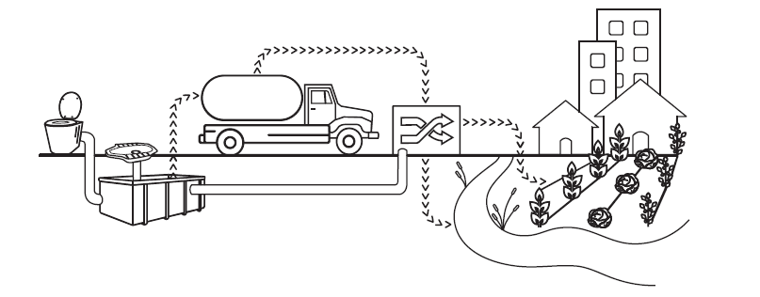
Saneamiento seguro
Según las Guías para el saneamiento y la salud de la OMS
Acceso y uso de instalaciones y servicios para la eliminación segura de la orina y heces humanas.
Sistema de saneamiento seguro
Un conjunto de tecnologías y prácticas que:
impide que las personas entren en contacto con las excretas humanas en todos los pasos de la cadena de servicios de saneamiento;
cumple unos requisitos mínimos de diseño, construcción y operación y mantenimiento establecidos para garantizar la seguridad en cada paso;
implica prácticas de higiene; y
está integrado en un marco de aplicación
para la prestación segura de servicios.

Slide 3
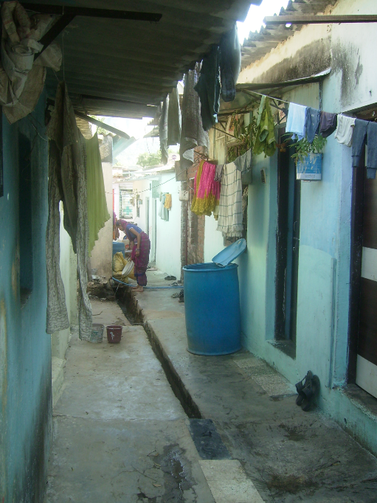
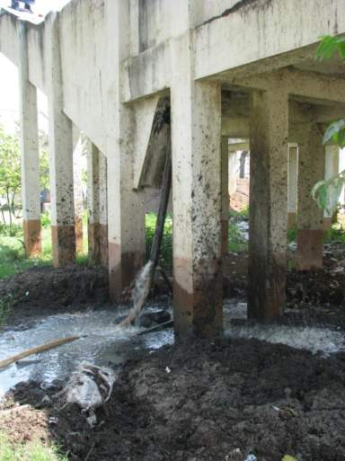
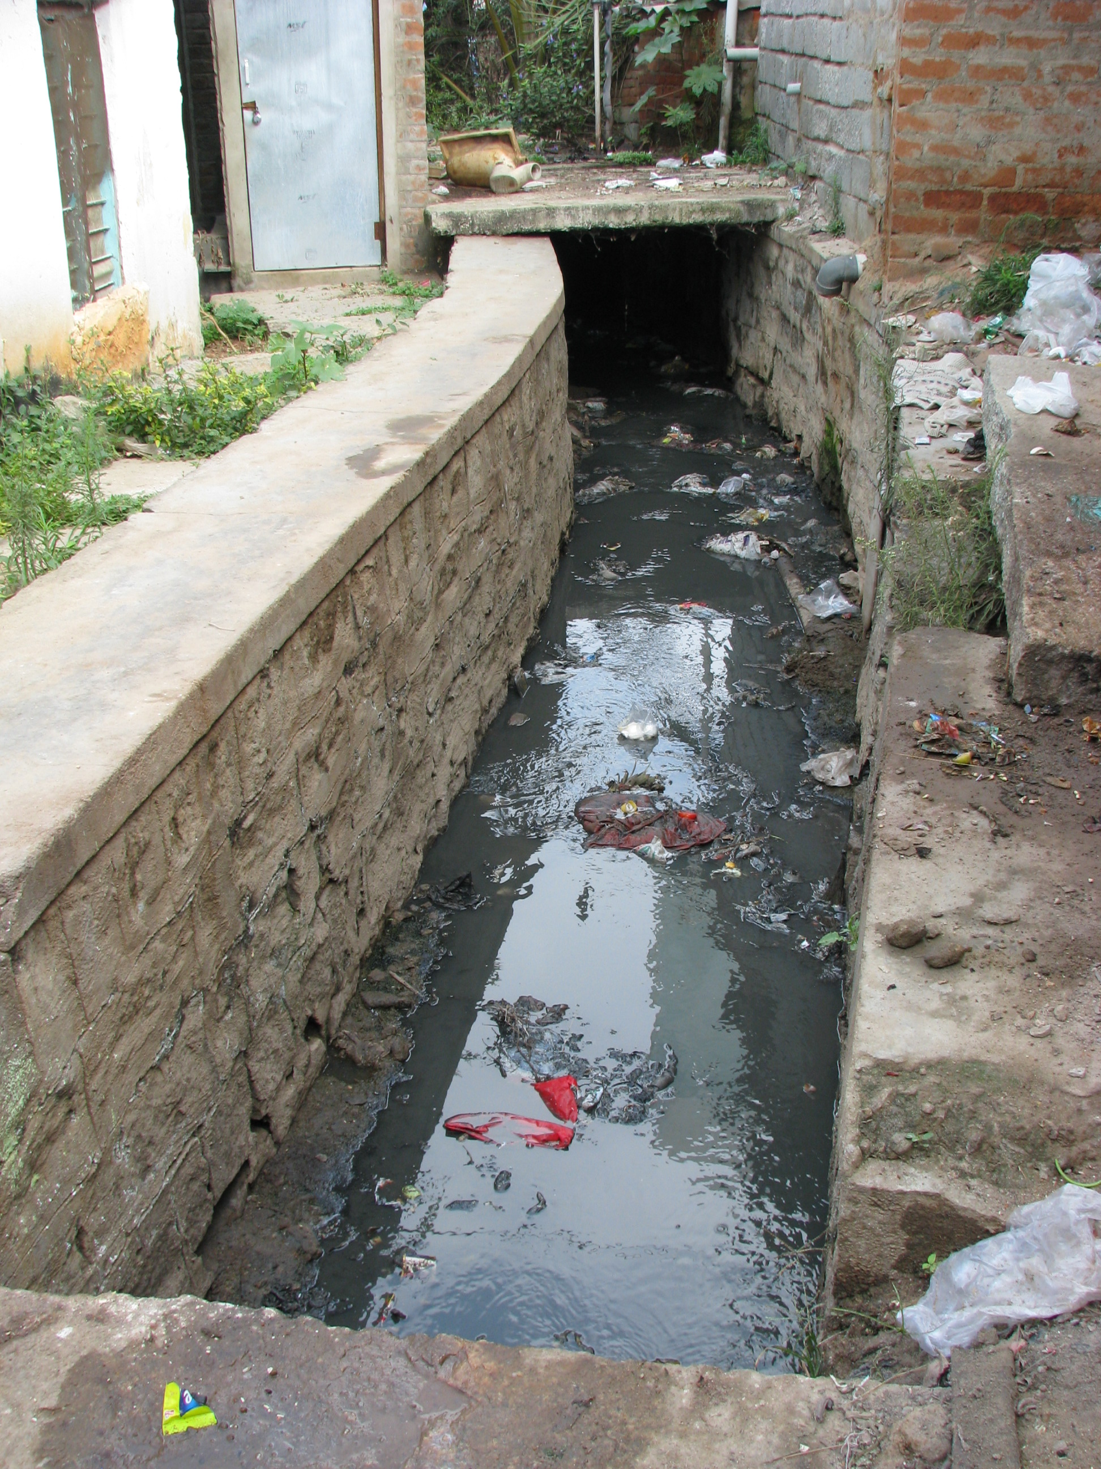
Importancia del saneamiento
para la salud de los seres humanos
Fotografías: L. Barreto Dillon
Urbanización acelerada
Operación y mantenimiento complicados y costosos
Es necesaria
una adaptación al cambio climático

Slide 4
Impacto del saneamiento inseguro sobre la salud
Repercusiones directas (infecciones) | Secuelas (afecciones causadas por una infección contraída) | Bienestar general
Infecciones fecales-orales Diarreas (incluido el cólera) Disenterías Poliomielitis Fiebre tifoidea Helmintiasis Ascariasis Tricuriasis Anquilostomiasis Cisticercosis Esquistosomiasis Trematodiasis de transmisión alimentaria Enfermedades transmitidas por insectos vectores (los vectores se reproducen en las heces o en el agua contaminada con heces) Filariasis linfática Fiebre del Nilo Occidental Tracoma | Retraso del crecimiento - provocado por la diarrea crónica, la helmintiasis o la disfunción intestinal inducida por las condiciones ambientales Consecuencias del retraso del crecimiento - trabajo de parto obstruido, bajo peso al nacer Deterioro de la función cognitiva Neumonía - provocada por la diarrea crónica en niños desnutridos Anemia - provocada por anquilostomiasis | Inmediatos: Angustia (pudor y vergüenza por tener que defecar al aire libre y compartir los servicios de saneamiento) y consecuencias derivadas Agresiones sexuales (y consecuencias derivadas) Desenlaces adversos de los partos (debido a la infrautilización de las instalaciones sanitarias dotadas de un saneamiento inadecuado) A largo plazo Absentismo escolar Pobreza Menor productividad económica Resistencia antimicrobiana

Slide 5
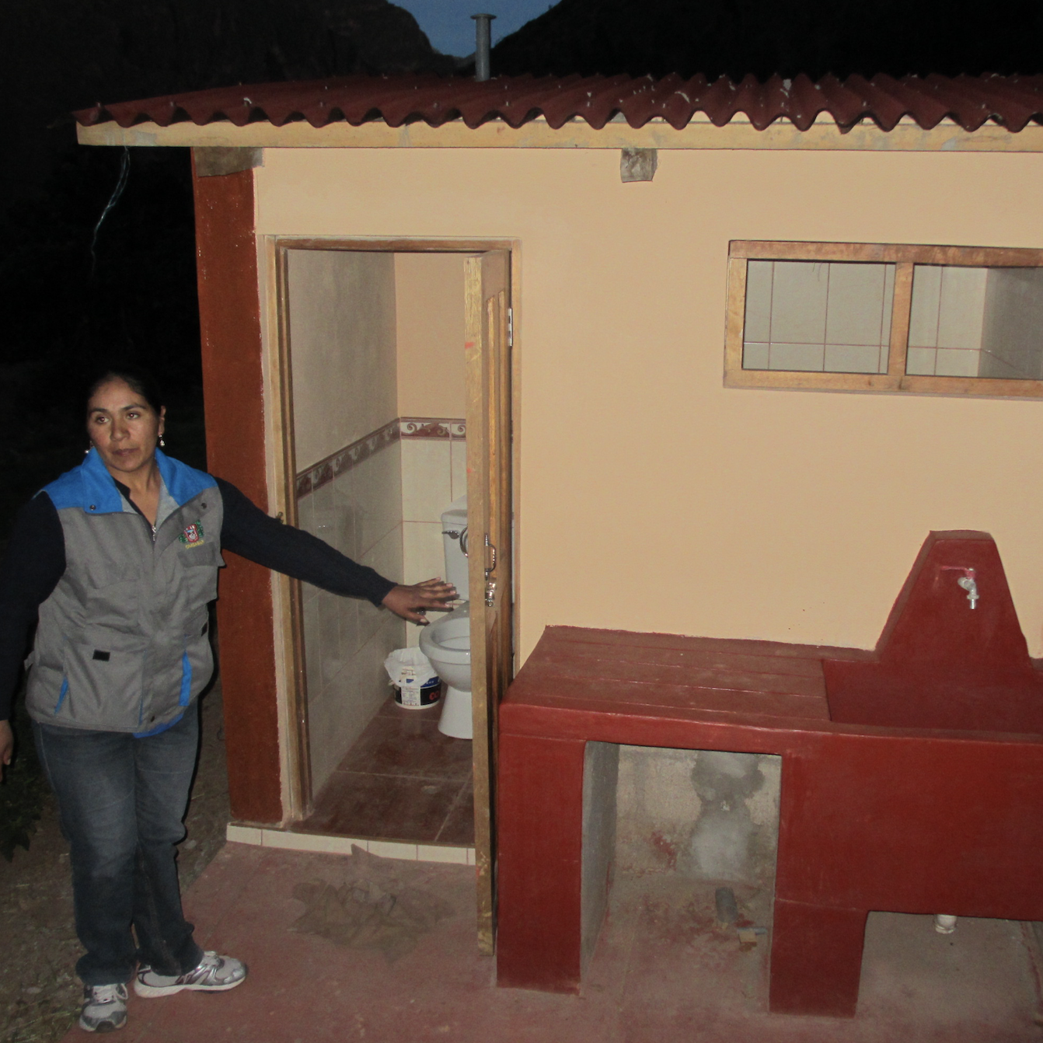
El saneamiento como una cuestión
de desarrollo
El derecho humano al saneamiento
Es el derecho de todos a disponer de unos servicios de saneamiento que ofrezcan privacidad y garanticen la dignidad, además de ser física y económicamente accesibles, higiénicos, seguros y social y culturalmente aceptables.
Resolución 70/169 de la Asamblea General: Los derechos humanos al agua potable y el saneamiento. Naciones Unidas, Nueva York (Estados Unidos).
Fotografía: L. Barreto Dillon

Slide 6
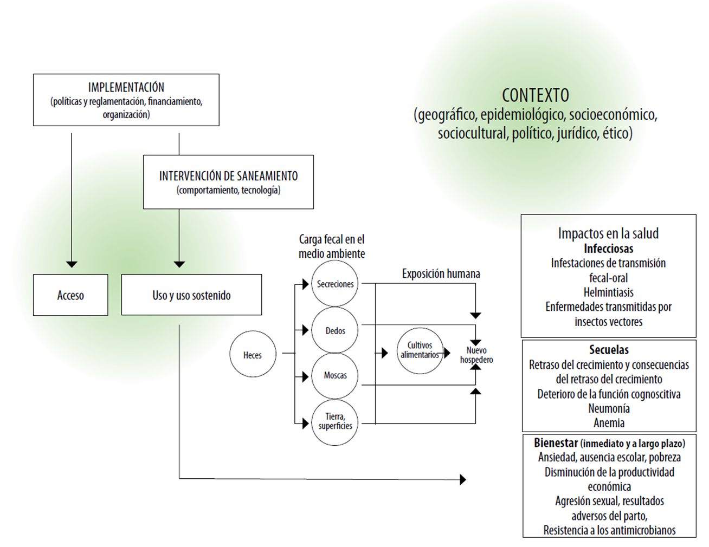
Repercusión del saneamiento sobre la salud
Vías por las que el saneamiento influye en la salud

Slide 7
Pruebas sobre la eficacia
En general, un mayor acceso al saneamiento
está vinculado a un riesgo notablemente menor de casos de diarrea y otras infecciones.
- En las comunidades en las que no se practica la defecación al aire libre, se aprecia una mejora en la salud de la población.
- Datos que indican que el saneamiento tiene un efecto protector
sobre la nutrición y frente a enfermedades infecciosas.
- Datos que relacionan el saneamiento con unos resultados sanitarios más amplios, como el desarrollo cognitivo y el bienestar personal,
en especial en lo que se refiere a las mujeres y las niñas.
Sin embargo, los efectos sobre la salud
son menores de los esperados

Slide 8
Razones que explican los escasos efectos sobre la salud
- En muchas intervenciones no se alcanzan niveles de acceso y uso de inodoros en el plano comunitario lo suficientemente elevados como para eliminar los agentes patógenos del medio ambiente.
No se percibirá una reducción de las enfermedades hasta que la cobertura del saneamiento a nivel de la comunidad sea elevada (>70%).
- Muchos sistemas de saneamiento no previenen de manera eficaz la contaminación del medio ambiente (fallos en la contención, el transporte, el tratamiento, etc.), por lo que sus efectos sobre la exposición son limitados.
Notes:
No obstante, hay razones que explican los escasos efectos sobre la salud.

Slide 9
¿Por qué se necesitan unas guías nuevas?
Las pruebas indican que los efectos del saneamiento sobre la salud
son menores de lo esperado.
La actuación de los ministerios de salud en el ámbito del saneamiento
ha disminuido en los últimos 50 años.
El saneamiento es esencial para abandonar la estrategia basada
en la respuesta (como en el caso del cólera), mantener los avances
y erradicar enfermedades.
En el ámbito de la salud pública faltan orientaciones para obtener
los máximos beneficios sanitarios de los sistemas de saneamiento (cambio de comportamiento, tecnología, políticas, planificación y gestión, control de enfermedades).
Notes:
Las evaluaciones de las intervenciones de saneamiento indican que los efectos sobre la salud son menores de lo esperado

Slide 10
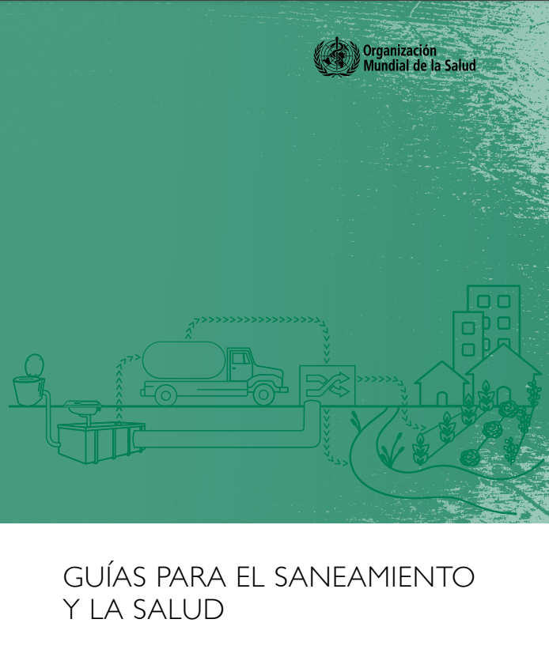
Guías para el saneamiento y la salud de la OMS (2018)
Orientaciones autorizadas sobre salud y saneamiento que se traducen en una mejor salud.
Pruebas · Recomendaciones · Orientación
· Herramientas · Recursos
Objetivos
Conseguir que los sistemas de saneamiento se diseñen y gestionen de forma segura para proteger la salud de las personas de los peligros microbianos que contienen las excretas humanas.
Extraer los máximos beneficios para la salud de las intervenciones de saneamiento.
Articular el papel que desempeña el sector de la salud en el saneamiento.
Notes:
El propósito general de estas guías es fomentar sistemas y prácticas de saneamiento seguro que promuevan la salud.

Slide 11
Estructura de las Guías
Introducción, alcance y objetivos | Capítulo 1: Introducción
Recomendaciones y acciones | Capítulo 2: Recomendaciones y acciones de buenas prácticas
Guías para la implementación | Capítulo 3: Sistemas de saneamiento seguro Capítulo 4: Permitir la prestación de servicios de saneamiento seguro Capítulo 5: Cambio del comportamiento en el saneamiento
Recursos técnicos | Capítulo 6: Organismos patógenos relacionados con las excretas Capítulo 7: Métodos Capítulo 8: Evidencia sobre la eficacia y la implementación de las intervenciones de saneamiento Capítulo 9: Necesidades de investigación Anexo I: Hojas de información sobre sistemas de saneamiento Anexo II: Glosario de términos de saneamiento

Slide 12
Recomendaciones
Derivadas de una revisión exhaustiva de las pruebas
y de amplias aportaciones de expertos y usuarios finales
1. Garantizar el acceso universal y el uso de inodoros que aseguren la disposición segura de las excretas
Erradicar la defecación al aire libre.
Priorizar el acceso universal a los inodoros, sin dejar de planificar el logro de avances equitativos.
Cobertura de toda la comunidad con un nivel de servicio mínimo.
Utilizar simultáneamente enfoques vinculados a la demanda
y a la oferta para lograr su adopción y uso sostenido.
Se pueden fomentar los inodoros compartidos y públicos
entre los hogares como un paso intermedio cuando no resulta factible que cada hogar disponga de un inodoro propio.
Notes:
A partir de una revisión exhaustiva de las pruebas, se formularon cuatro recomendaciones:

Slide 13
Recomendaciones
Derivadas de una revisión exhaustiva de las pruebas
y de amplias aportaciones de expertos y usuarios finales
2. Garantizar el acceso universal a sistemas seguros
en toda la cadena de servicios de saneamiento
Se debe garantizar la seguridad en toda la cadena de servicios de saneamiento, desde los inodoros, la contención, el transporte y el tratamiento hasta el uso y/o diposición final.
La selección de tecnologías y servicios debe depender de cada contexto concreto.
Mejora incremental a partir de la evaluación de riesgos a escala local (por ejemplo, la planificación de la seguridad del saneamiento).

Slide 14
Recomendaciones
Derivadas de una revisión exhaustiva de las pruebas
y de amplias aportaciones de expertos y usuarios finales
3. El saneamiento debe abordarse como parte
de los servicios prestados localmente y de los programas
y políticas de desarrollo más amplios.
Para aumentar la eficiencia y los efectos sobre la salud,
el saneamiento debe ofrecerse y gestionarse como parte de un conjunto de servicios prestados a nivel local (residuos sólidos, transporte, etc.).
La sostenibilidad y los efectos sobre la salud se lograrán mediante la coordinación con medidas de agua e higiene, como las relacionadas con el abastecimiento de agua,
la higiene, los residuos animales y las heces infantiles.

Slide 15
Recomendaciones
Derivadas de una revisión exhaustiva de las pruebas
y de amplias aportaciones de expertos y usuarios finales
4. El sector de la salud debe cumplir funciones básicas
para garantizar un saneamiento seguro a fin de proteger
la salud pública.
Aumento de la participación del sector de la salud en funciones básicas, como la coordinación, la inversión, la elaboración
de normas y reglamentos (aunque sin asumir funciones que desempeñan mejor otros).

Slide 16
Aplicar las recomendaciones
Deben extraerse los máximos beneficios para la salud de las intervenciones de saneamiento
Se debe garantizar que:
Como profesionales locales, ¿qué podemos hacer?
Los sistemas y servicios se seleccionan para dar respuesta al contexto local.
Las inversiones y los sistemas se gestionan sobre la base de evaluaciones de riesgos locales en toda la cadena de saneamiento.
Las mejoras progresivas se basan en evaluaciones de riesgos locales.
Las comunidades, los trabajadores de saneamiento, los consumidores y los agricultores quedan protegidos.
Notes:
Y bien, ¿qué suponen para nosotros estas recomendaciones?

Slide 17
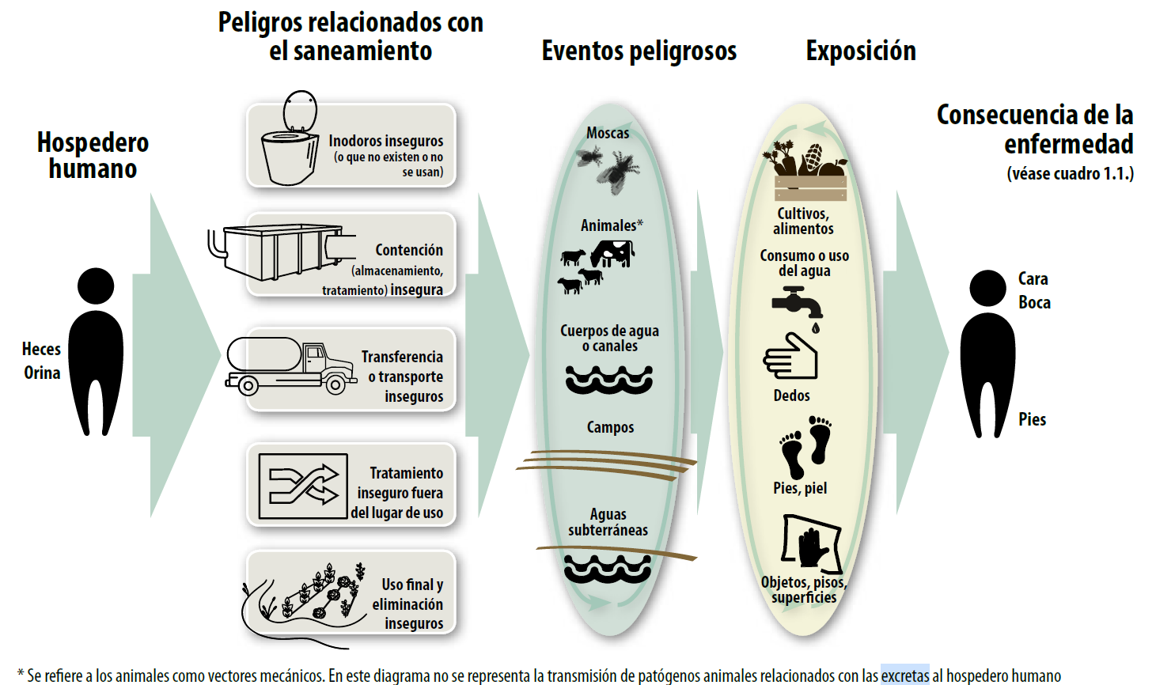
Aplicar las recomendaciones
Evaluación y gestión de riesgos
Notes:
¿Cómo lo hacemos?
La evaluación de riesgos se hace para comprender…

Slide 18
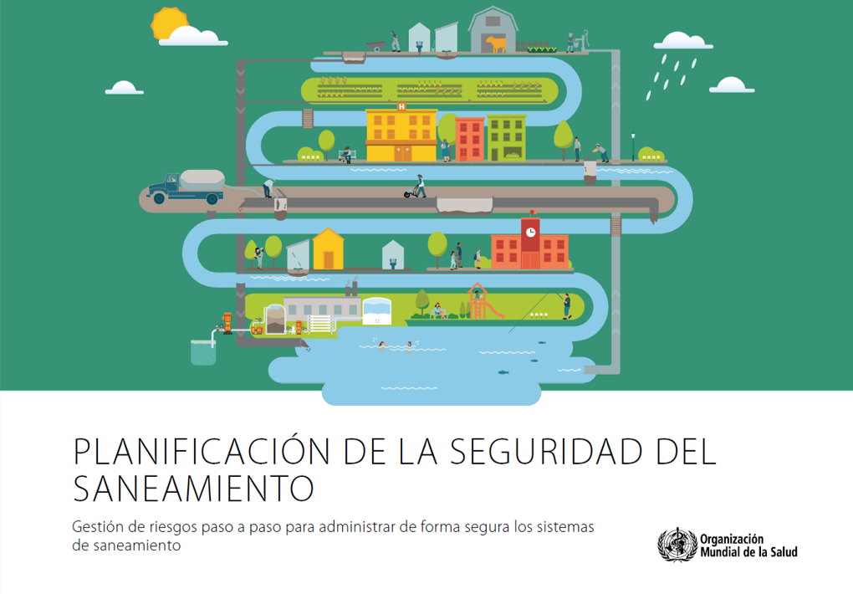
Planificación de la seguridad
del saneamiento (PSS)
El enfoque recomendado por la OMS
La PSS es una herramienta de gestión basada en los riesgos para los sistemas
de saneamiento que permite:
detectar y priorizar sistemáticamente los riesgos para la salud en todos los pasos de la cadena de saneamiento;
orientar la gestión y las inversiones en sistemas de saneamiento en función de los riesgos;
determinar las prioridades de monitoreo operativo y los mecanismos de supervisión normativa orientados a los mayores riesgos.
La PSS ofrece garantías sobre la seguridad de los servicios
y productos relacionados con el saneamiento

Slide 19

Directrices de 2006 de la OMS sobre el uso seguro de las aguas residuales, excretas y aguas grises
La PSS se publicó por primera vez para impulsar la adopción generalizada de las guías publicadas por la OMS en 2006.
Estas guías abordan las repercusiones sobre la salud de la reutilización de aguas residuales y pretenden proteger a los agricultores, las comunidades locales y los consumidores, además de maximizar los beneficios para la salud de una reutilización segura.
En la actualidad, la PSS se utiliza para todo el sistema de saneamiento.

Slide 20
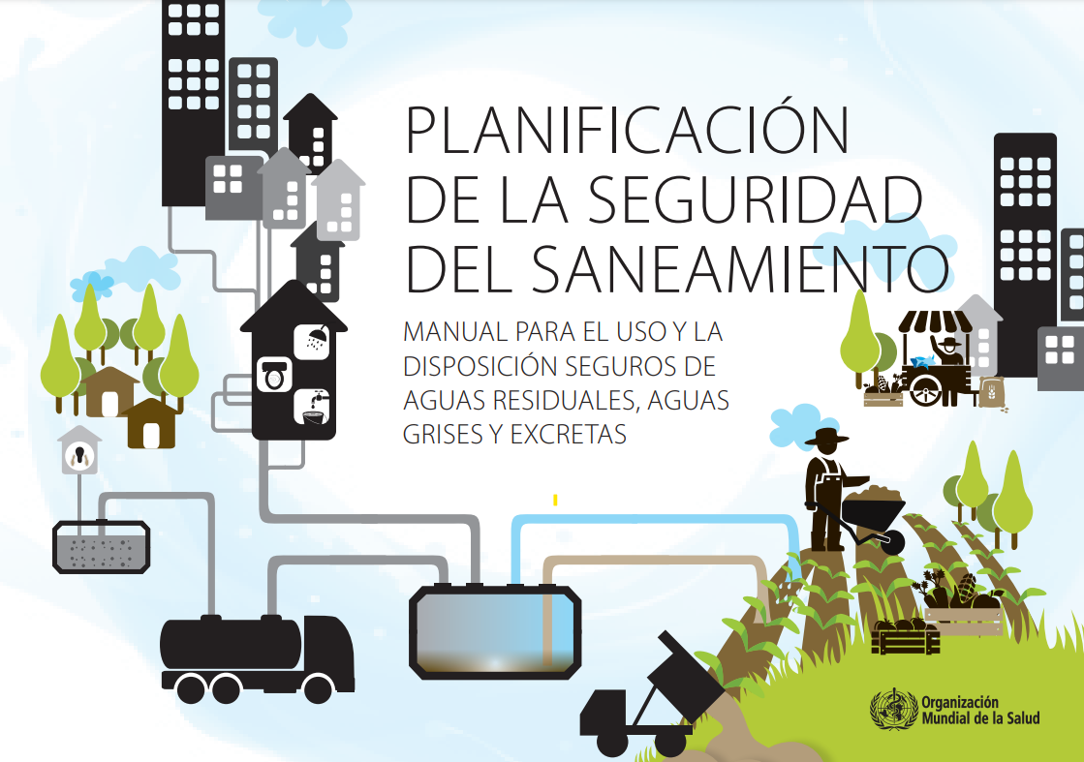
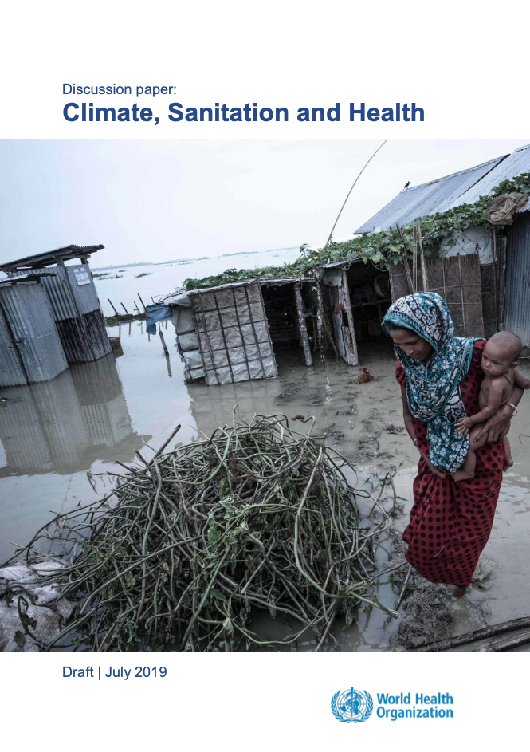
Manual de PSS, segunda edición, 2022
Entre las principales actualizaciones incluidas en esta segunda edición del manual Planificación de la seguridad del saneamiento, se incluyen las siguientes:
simplificación del proceso de PSS;
reorientación para apoyar
las recomendaciones en materia de evaluación y gestión de riesgos en el plano local que se recogen en las Guías para el saneamiento y la salud de la OMS, que se refieren a todos los pasos de la cadena de saneamiento, con o sin uso final seguro; e
inclusión de riesgos climáticos.
Notes:
En esta edición, se proporciona información más detallada para fortalecer la resiliencia climática, por ejemplo, sobre la detección de los riesgos vinculados al clima (como los derivados de la escasez de agua, la subida del nivel del mar y los fenómenos meteorológicos extremos) y algunas opciones de gestión y monitoreo conexas (Kohlitz, 2019). La gestión proactiva es fundamental para la PSS. El hecho de tener en cuenta el impacto climático mejora la preparación de las autoridades locales para hacer frente a un futuro incierto. Estos principios se aplican también a otras perturbaciones y emergencias que se puedan dar en el futuro, como desastres, epidemias y pandemias.

Slide 21
¿Cómo funciona la PSS?
Fase de evaluación del sistema
Fase operativa,
de monitoreo
y de gestión
Hacer una evaluación basada en los riesgos.
Determinar las vías por las que se transmiten enfermedades y localizar a las personas afectadas.
Detectar peligros e eventos peligrosos
Detectar los riesgos más elevados.
Implantar medidas de control para reducir los riesgos más elevados.
Definir cuáles deben ser las medidas de control y priorizarlas.
Definir mecanismos
de monitoreo
y validación.

Slide 22
Beneficios de la planificación de la seguridad del saneamiento
Extrae los máximos beneficios
para la salud de las intervenciones de saneamiento
Establece el orden de prioridad
de las medidas
Establece un plan para llevar a cabo mejoras incrementales
Destina recursos, si son escasos, a atender los mayores riesgos para la salud
Coordina las medidas
“La PSS logra que el saneamiento vuelva a centrarse en la salud”

Slide 23
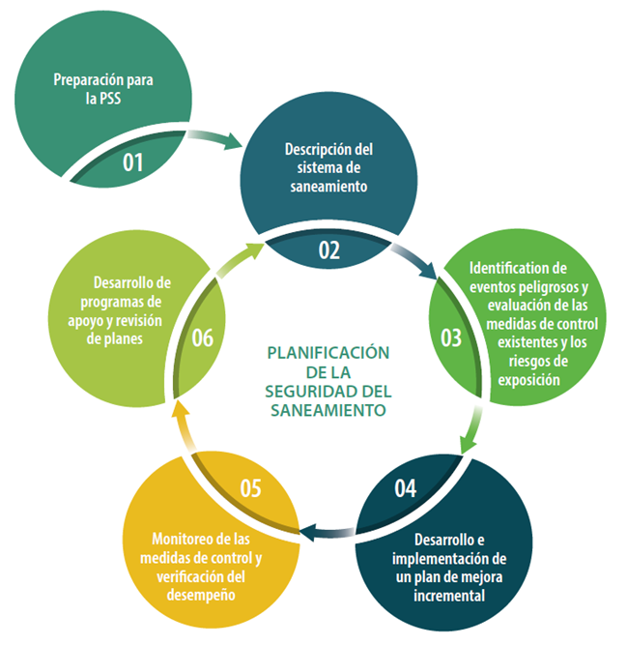
Módulos de la PSS
¿Dónde debería realizarse la PSS? ¿Quién debería participar y cuáles serían sus roles?
¿Cómo funciona la cadena de servicios de saneamiento? ¿Quiénes corren riesgos?
¿Qué respaldo debería recibir la PSS? ¿Qué hacemos para adaptarnos a los cambios?
¿Qué podría salir mal? ¿De qué medidas de control se dispone y en qué medida son eficaces? ¿Cuán graves son los riesgos?
¿El sistema de saneamiento funciona según lo previsto? ¿Es eficaz?
¿Qué aspectos hay que mejorar? ¿De qué manera?

Slide 24
Resultados de la planificación de la seguridad del saneamiento
Productos
Resultados
Extracción de los máximos beneficios para la salud de las soluciones de saneamiento.
Avance progresivo hacia el logro de las metas de saneamiento.
Fomento de las capacidades locales de las partes interesadas para que den inicio al enfoque de gestión del saneamiento basado en el riesgo y lo mantengan.
Un plan de mejoras incrementales basadas en prioridades.
Un plan de monitoreo operativo para el seguimiento constante y la verificación periódica.

Slide 25
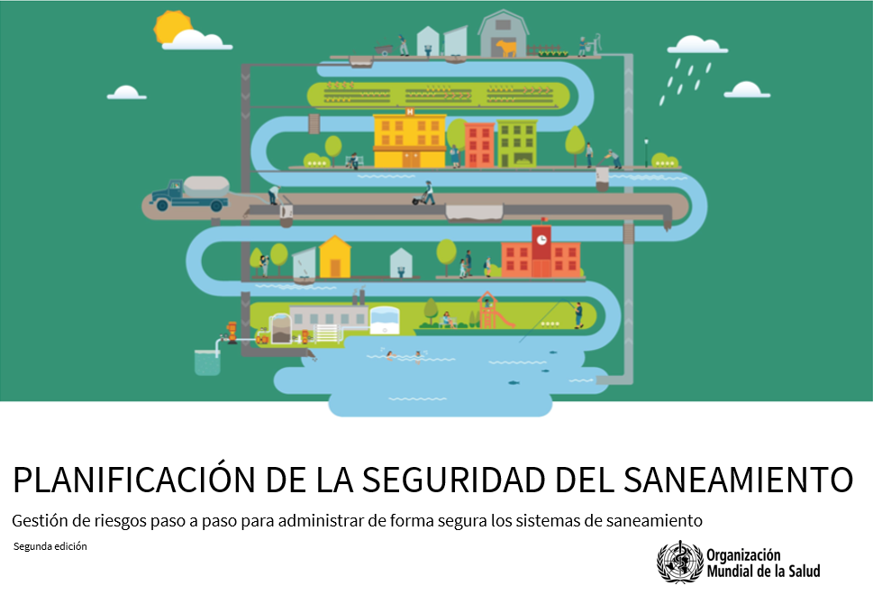
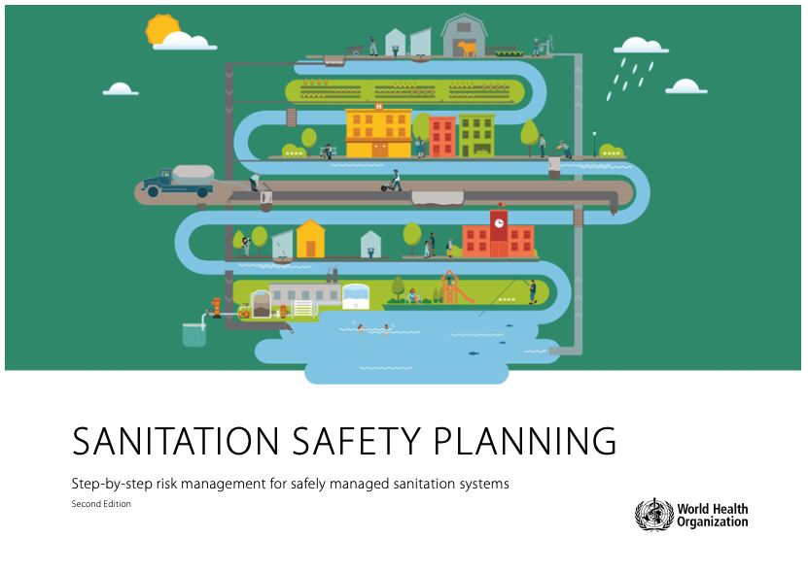
La PSS en pocas palabras
Es el enfoque recomendado por la OMS para evaluar y gestionar los riesgos locales relacionados con los sistemas de saneamiento.
Ayuda a extraer los máximos beneficios para la salud y a reducir al mínimo los riesgos para la salud.
Orienta la labor hacia donde vaya a surtir mayor efecto.
Ayuda a coordinar la labor de las múltiples partes interesadas a lo largo de la cadena de saneamiento y fomenta el diálogo en materia de políticas.

Slide 26
Trabajo en grupos
Vamos a dividirnos en grupos por mesa
Usted y su grupo forman parte de un grupo de consultores expertos
Van a formular recomendaciones al comité directivo de la PSS
Deben recomendar las medidas de aplicación a las que deba darse prioridad en Coppentown, una pequeña comunidad del país de Sanitola

Slide 27

Les damos la bienvenida a Coppentown (Sanitola)
Es un municipio de 50.000 habitantes situado en la periferia de una ciudad metropolitana
Fotografía: L. Barreto Dillon

Slide 28
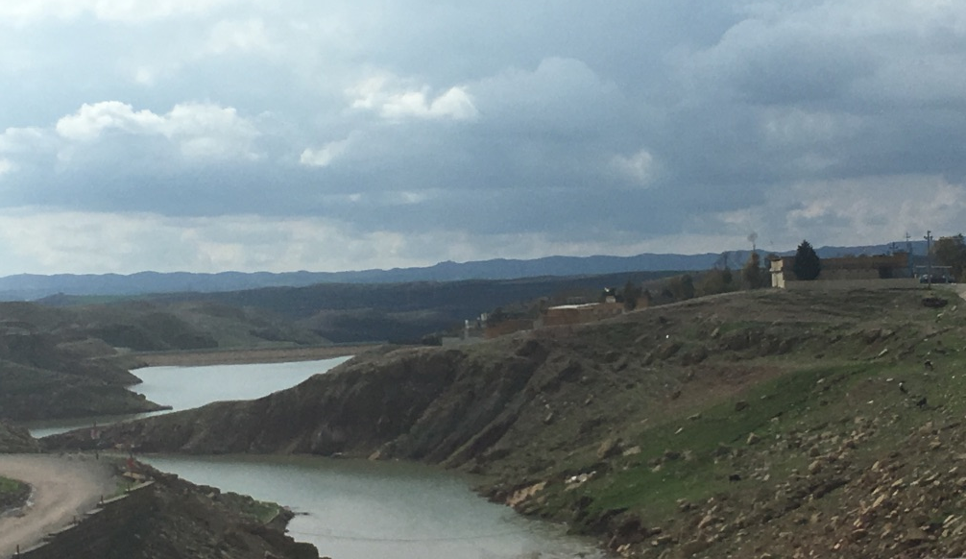
Estudio de caso de Coppentown
Suministro de agua; fuente de aguas superficiales aguas arriba
Fotografía: L. Barreto Dillon

Slide 29
Estudio de caso de Coppentown
El 20% de la población está conectada a un sistema
de alcantarillado combinado
Fotografía: 20 minutos
Fotografía: E. Terán

Slide 30
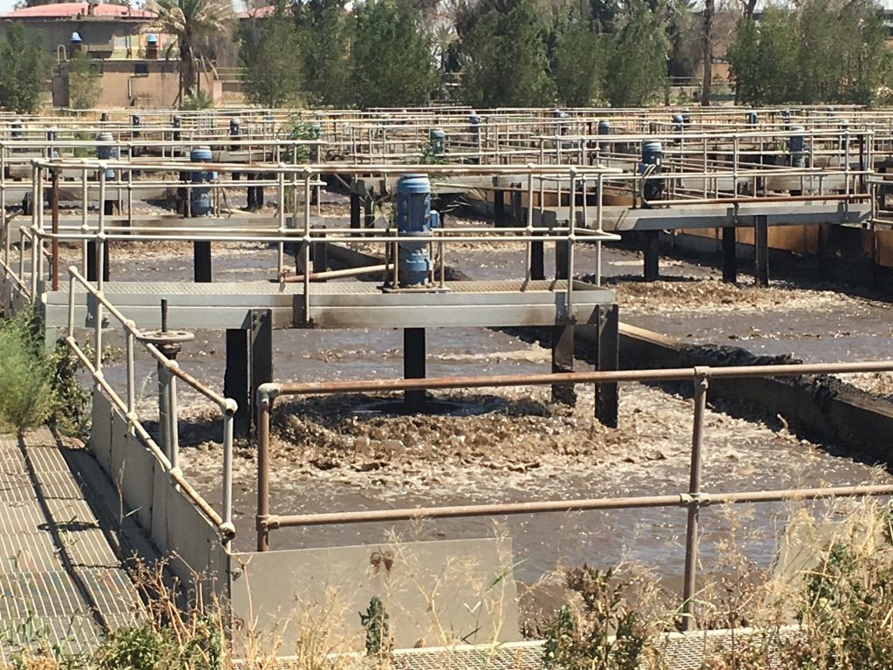
Estudio de caso de Coppentown
Las aguas residuales mezcladas llegan por efecto de la gravedad hasta una planta de tratamiento de aguas residuales convencional
Fotografía: L. Barreto Dillon

Slide 31

Estudio de caso de Coppentown
Las aguas residuales tratadas se vierten al río
Fotografía: L. Barreto Dillon

Slide 32
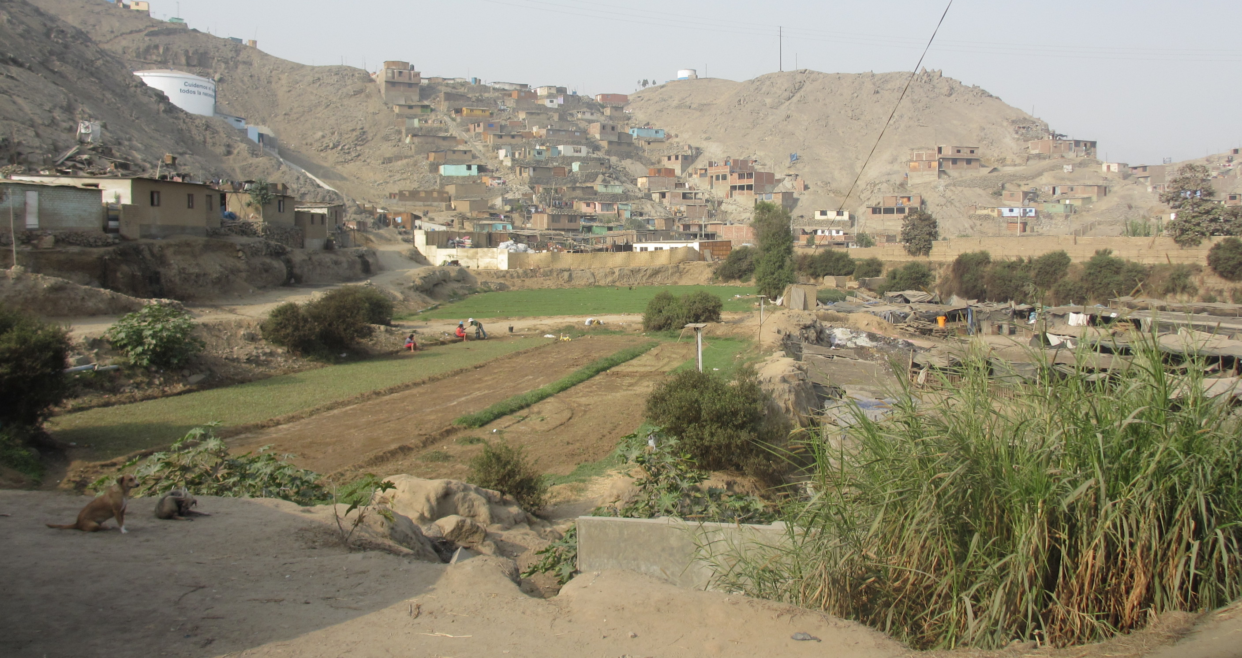
Estudio de caso de Coppentown
Los agricultores de la zona extraen también agua para el riego
Fotografía: L. Barreto Dillon

Slide 33
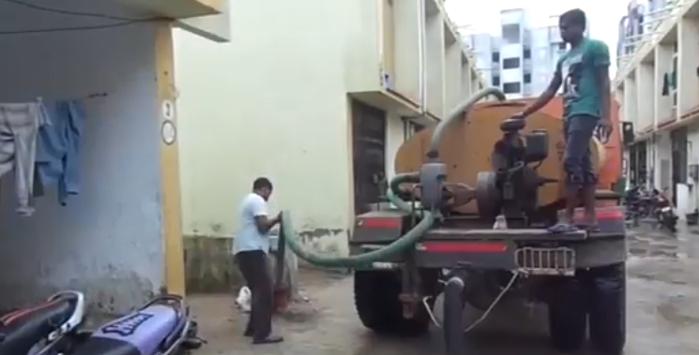
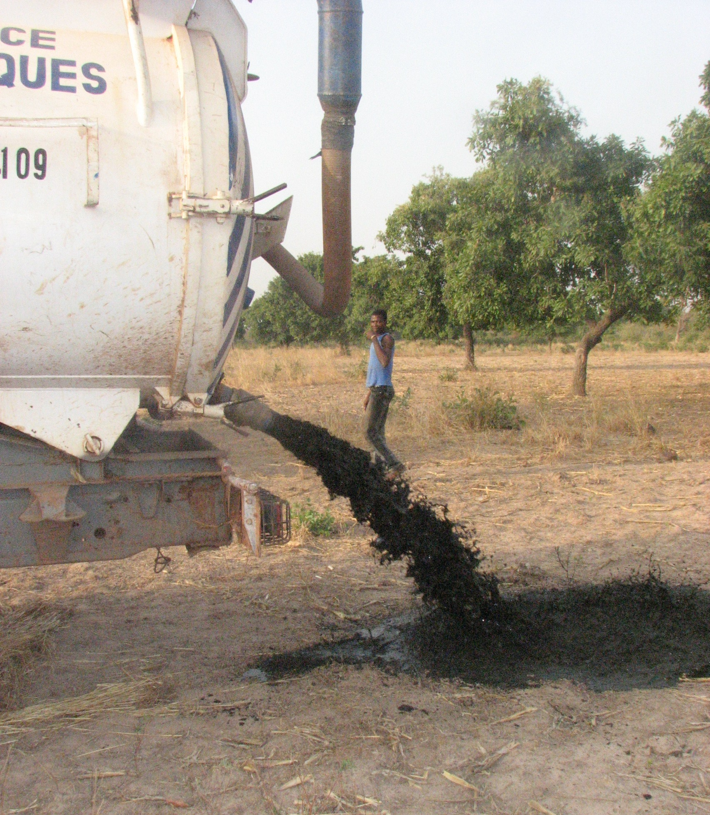
Estudio de caso de Coppentown
El 80% de la población utiliza el saneamiento in situ
Fuente: Centro Indio de Gestión Urbana (arriba), The Hindo (abajo)
Fuente: SuSanA Secretariat, Flickr

Slide 34
Estudio de caso de Coppentown
Reutilización de los lodos fecales
Fuente: www.fsmindia.org

Slide 35
Estudio de caso de Coppentown
Pruebas
Inicio de la PSS
Se constituyó el comité directivo.
El equipo de la PSS lleva varios meses trabajando en este ámbito.
La PSS pretende garantizar que toda la cadena de servicios de saneamiento se gestione de manera segura, con el fin de reducir la incidencia y los efectos de las enfermedades relacionadas con el saneamiento que afectan a las comunidades, los operarios, los agricultores y los consumidores.
El 20% de los habitantes de Coppentown padecen trastornos digestivos.
Los agricultores refieren dermatopatías.
Incidencia de enfermedades infecciosas entre los trabajadores de saneamiento.

Slide 36
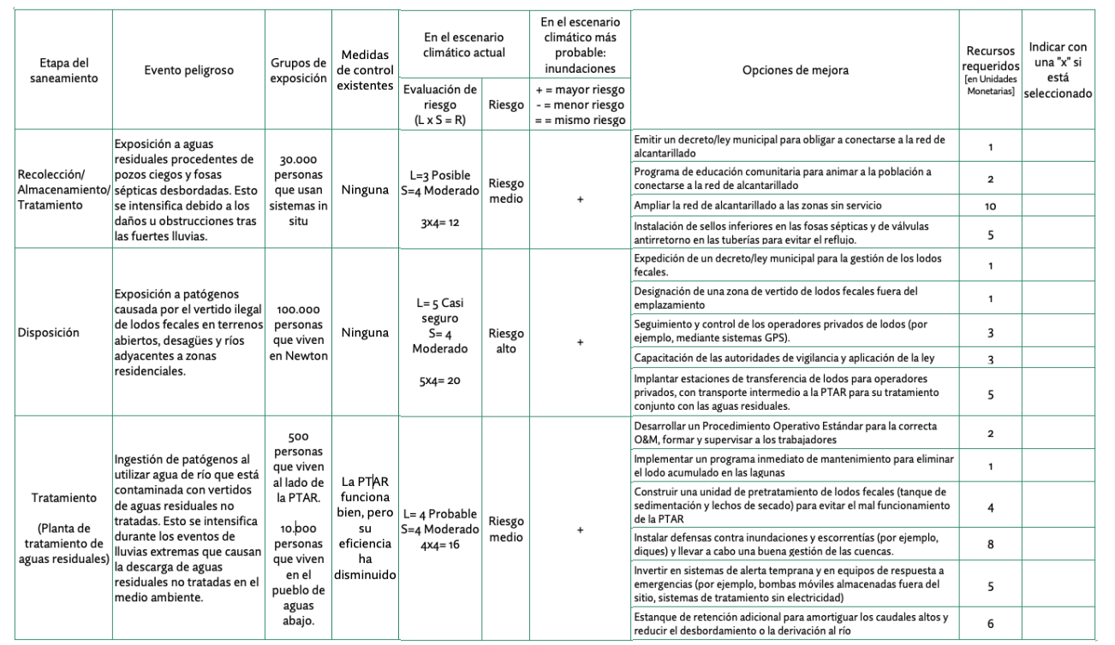
Estudio de caso de Coppentown

Slide 37
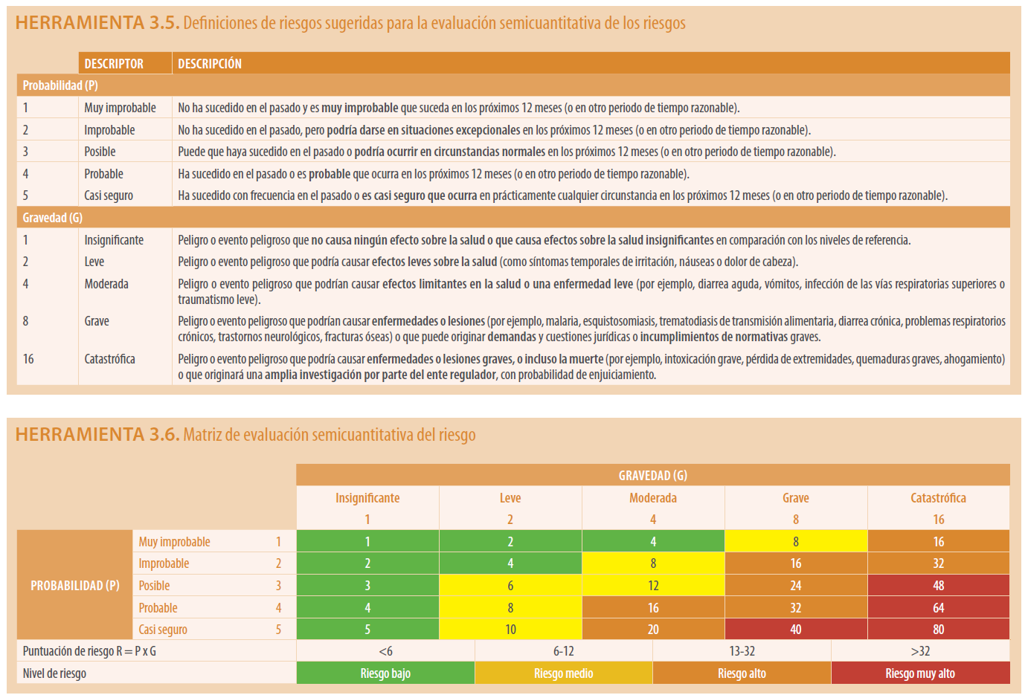
Estudio de caso de Coppentown
Manual de la PSS
Página 57
Método de evaluación semicuantitativa del riesgo

Slide 38
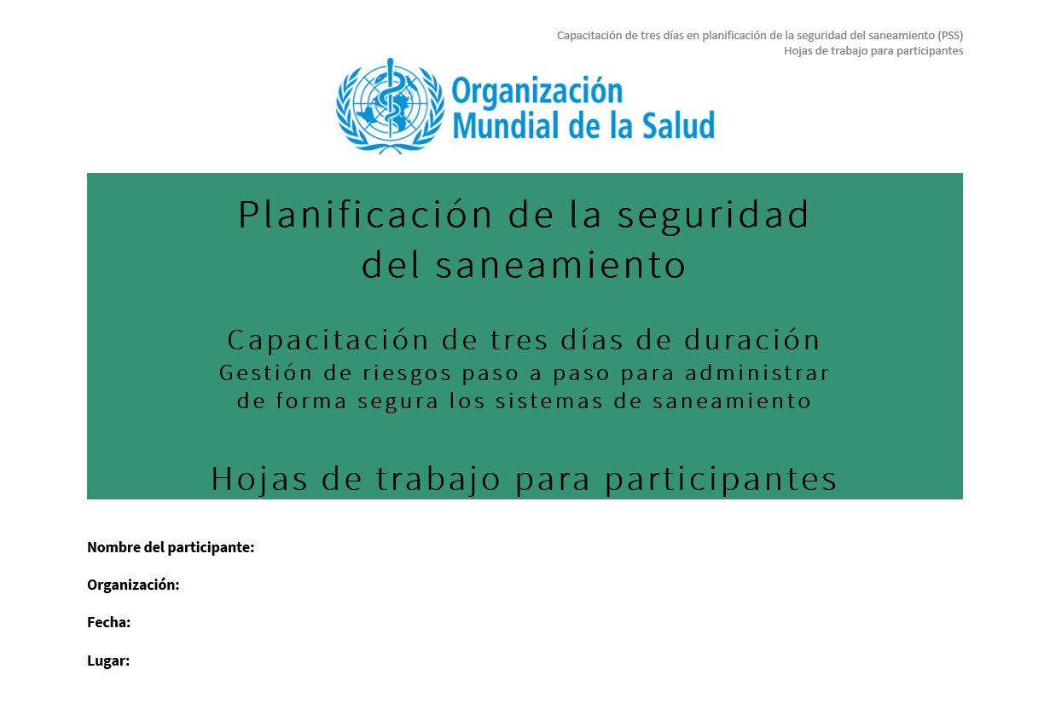
Trabajo en grupos
Hemos recibido el cuadro de evaluación de riesgos elaborado por el equipo local de la PSS
En vista de que el comité directivo solo dispone
de 10 unidades monetarias,
¿a qué opciones de mejora debe darse prioridad?
¿Por qué?
Encontrarán este ejercicio en las hojas de trabajo para participantes,
en la sesión introductoria.

Slide 39
De nuevo con todos los participantes juntos
Discusión
¿De qué forma puede contribuir
la evaluación de riesgos locales
a priorizar las intervenciones de saneamiento?
¿Qué beneficios creen que aporta
la planificación de la seguridad
del saneamiento?

Slide 40
GRACIAS

